Slide 1


Projet START
Installation du Parc Informatique

Slide 2

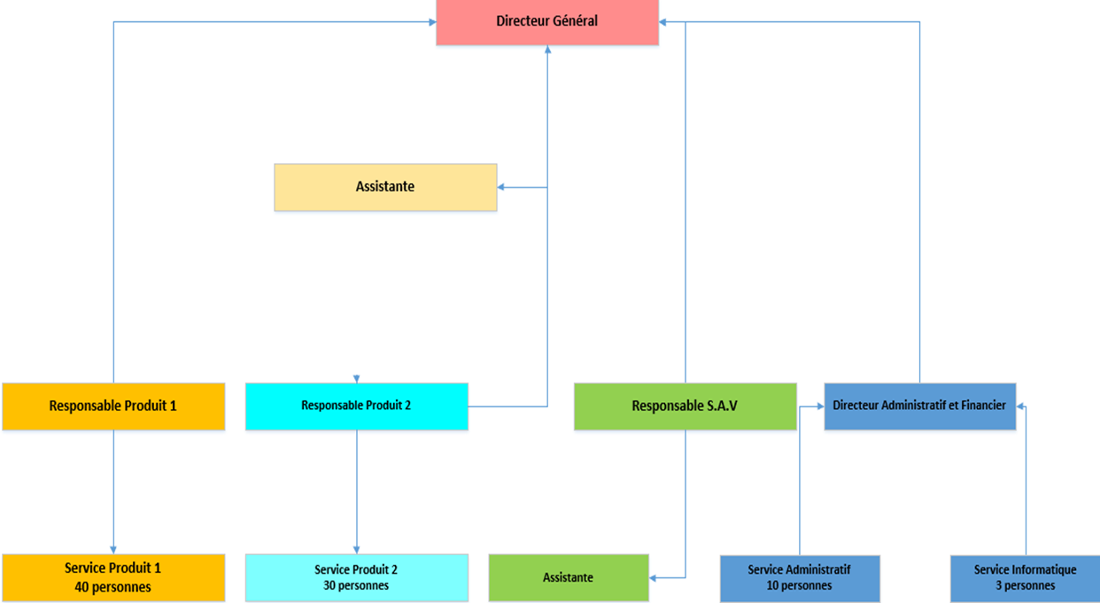
Organigramme
Située 55 boulevard Carnot, Dijon
90 salariés, a ce jour
Vente de matériel informatique

Slide 3

OBJECTIF DU PROJET
Objectifs
Limitations Techniques
Renouvellement du parc
Câblages
Déploiement des postes
Libertés sur logiciels utilisés
Aucun serveur
Adressage IP fixe
Peu de gestion des utilisateurs

Slide 4

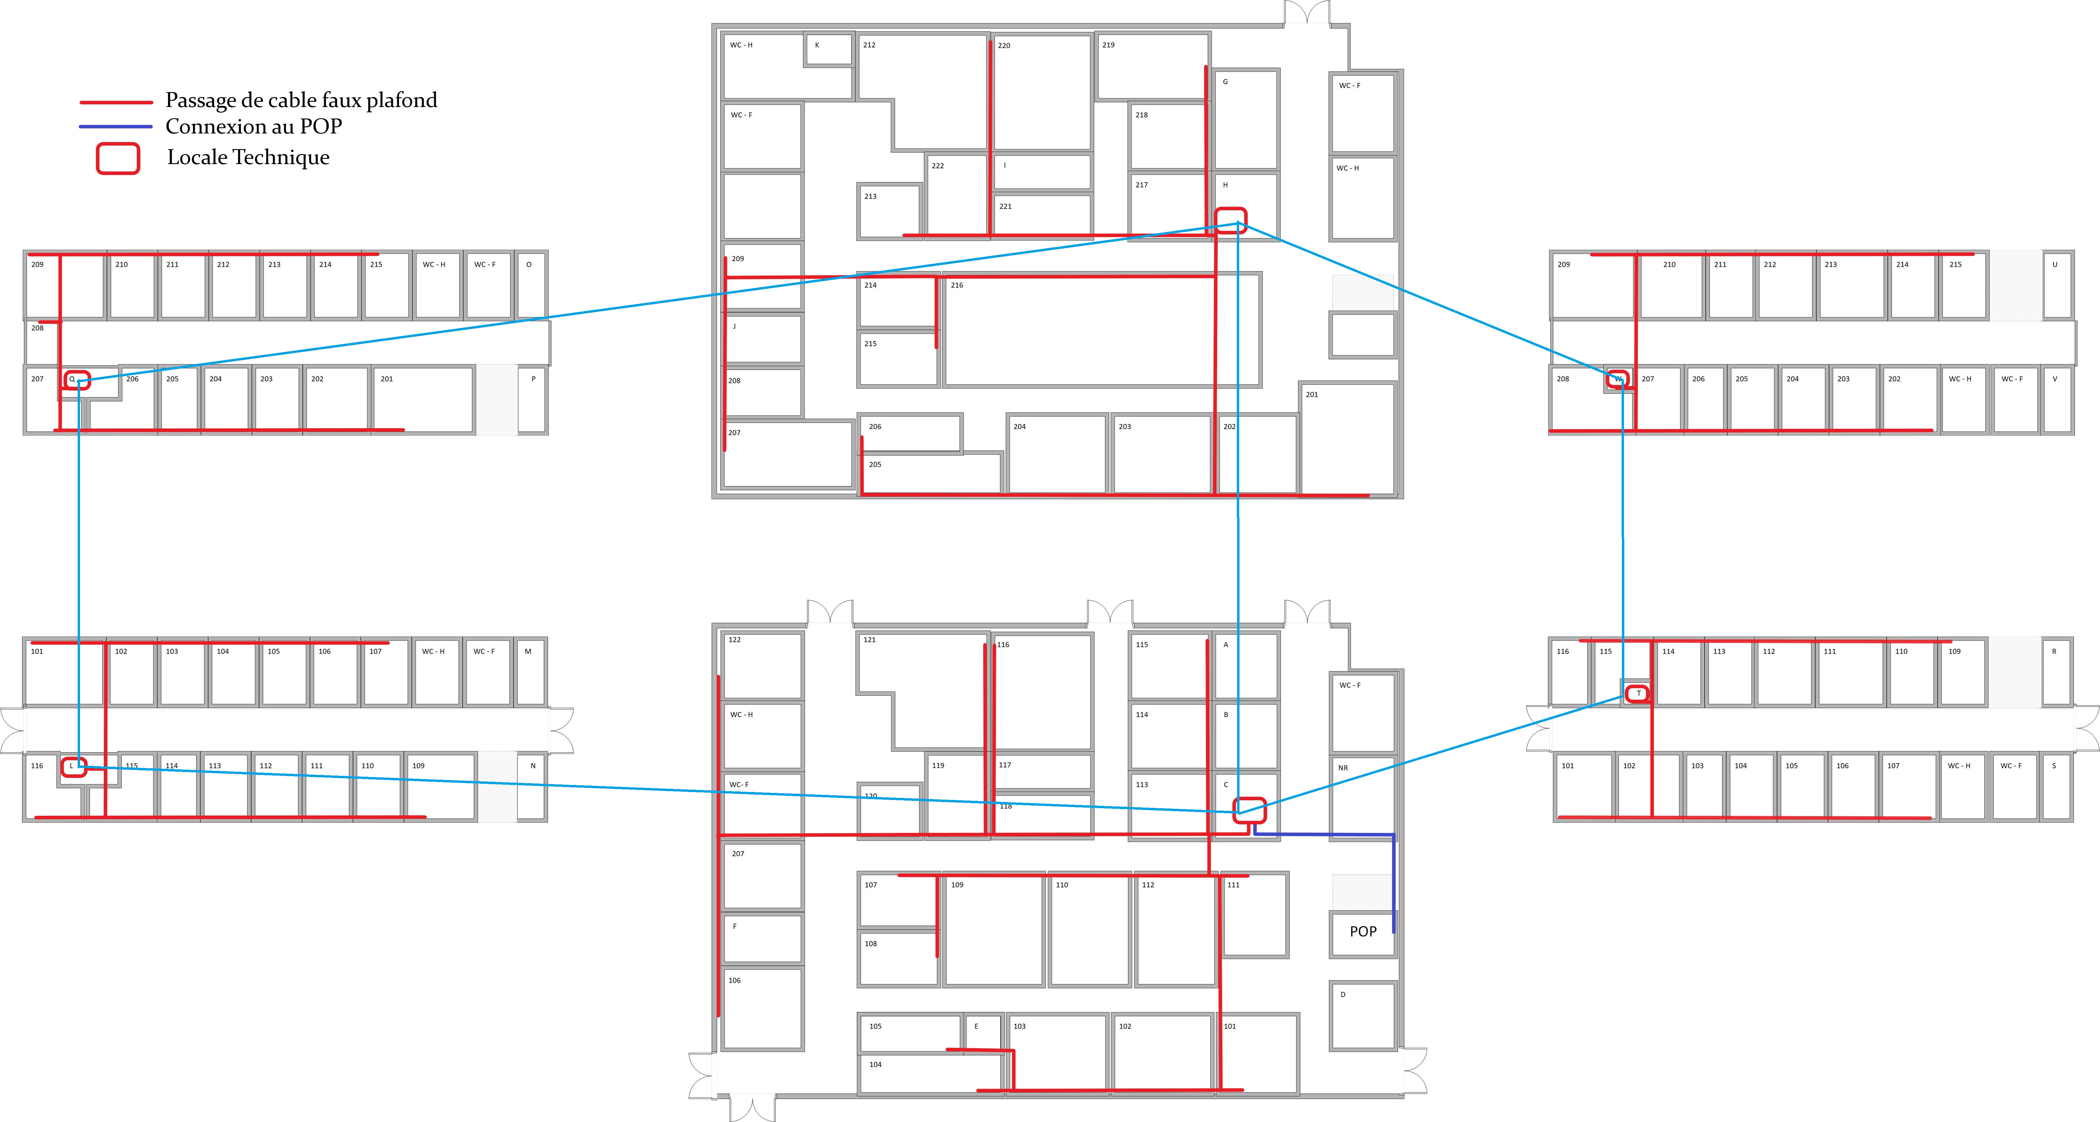
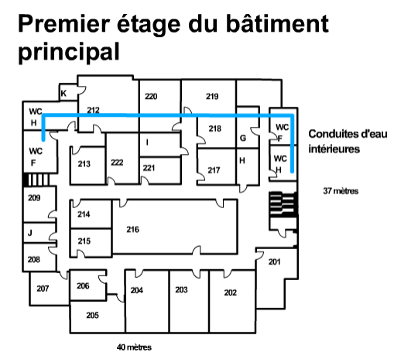
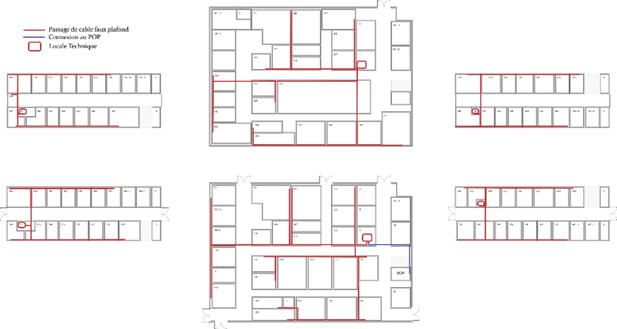
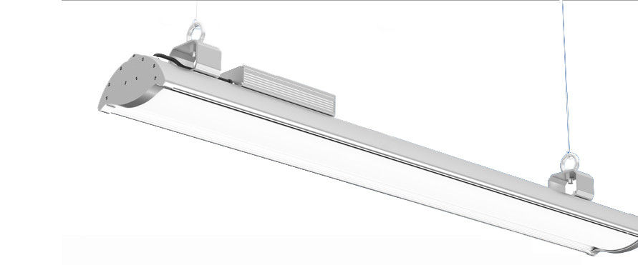
Présentation des locaux
Choix des locaux techniques
Les matériaux utilisés
L’éclairage
L’humidité
L’accès au local
L’équipement
Notes:
1/ peintures ignifugé ou revêtement contreplaqué
2/température a 20°, pas de canalisation , seulement gicleurs en cas d’incendie
3/doit être a 2,6m du sol, éclairage fluorescent dans le H provoque interférence , interrupteur fixé au mur a l’interieur
4/pop impossible dans notre cas,porte vers l’exterieur,porte avec verrou
5/coffret de distribution doit être facile d’accès et verrouillable, au moins 2 prises courants alternatifs

Slide 5

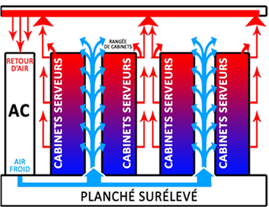
L’importance d’une Climatisation efficace
Maintient une température stable
Préserve l’intégrité matériel
Evite :
Pannes
Surchauffe
Surconsommation
Usure prématurée du matériel

Slide 6

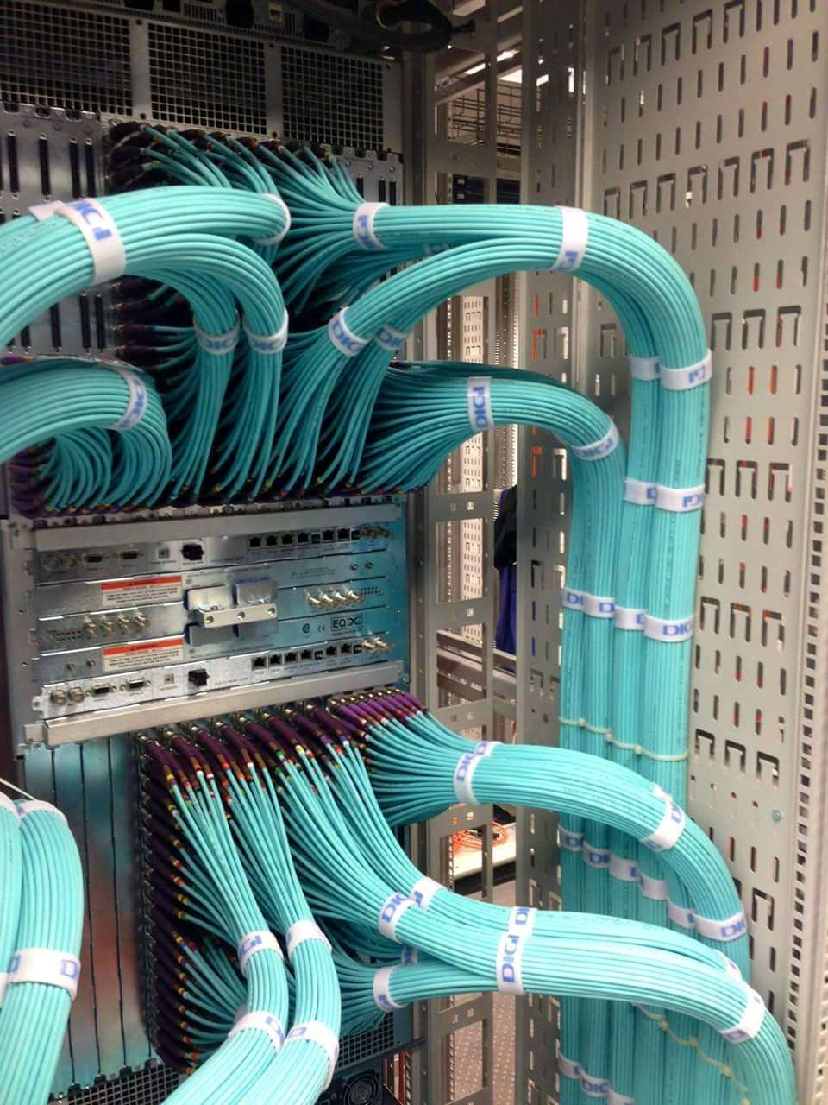
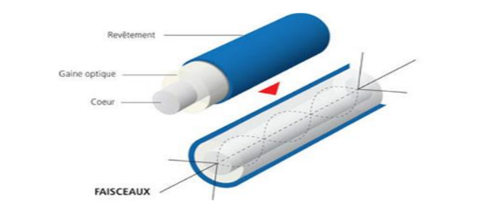
Câblage des locaux
Convention de Nommage
X-000-0
Nom du bâtiment
Étage +
N° bureau
N° de prise
E-109-2

Slide 7
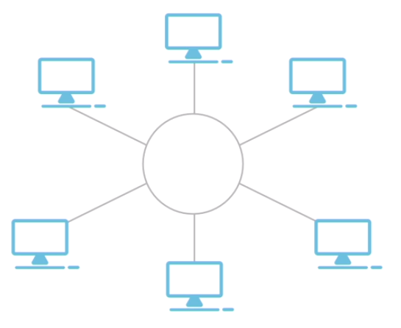
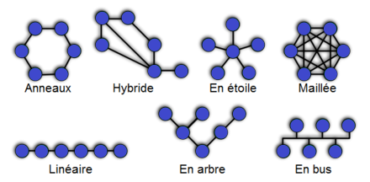
Choix d’une topologie réseau

Slide 8

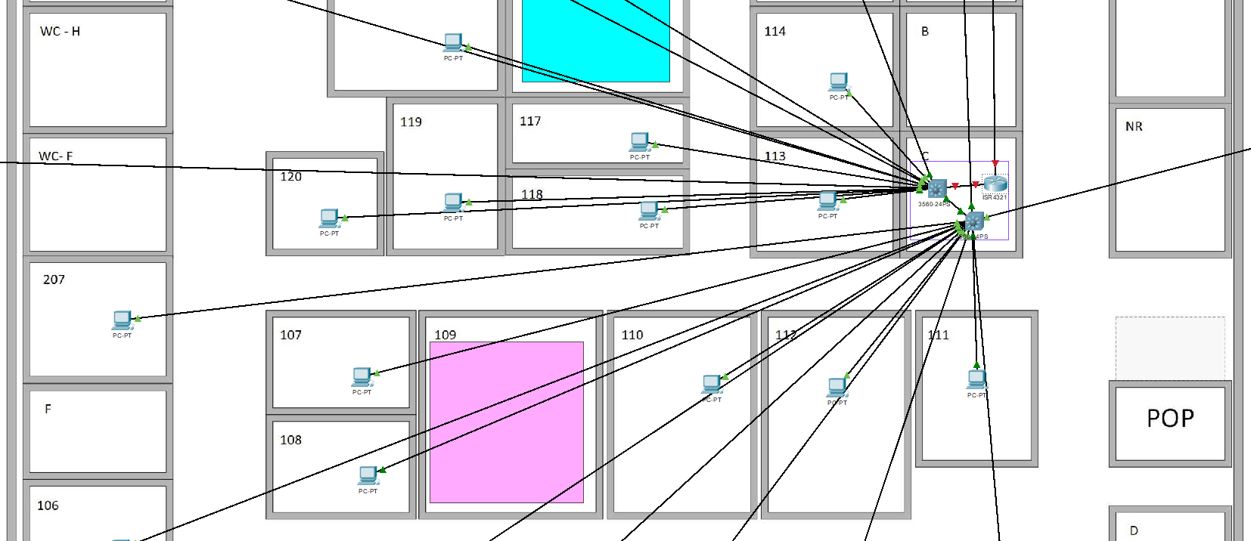
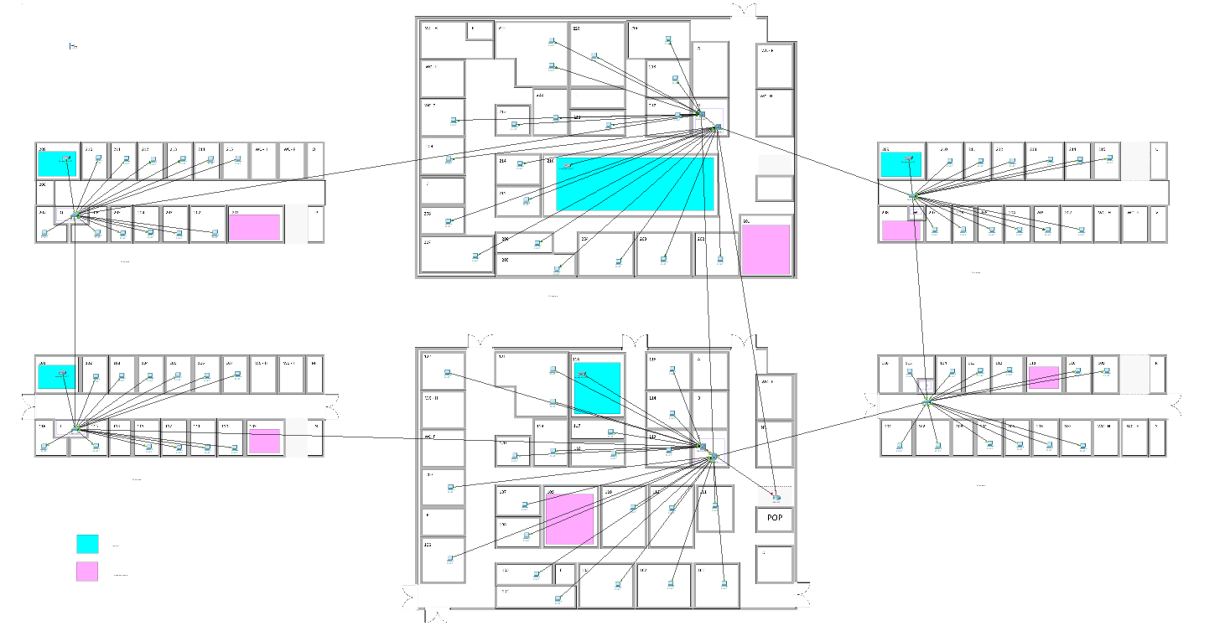
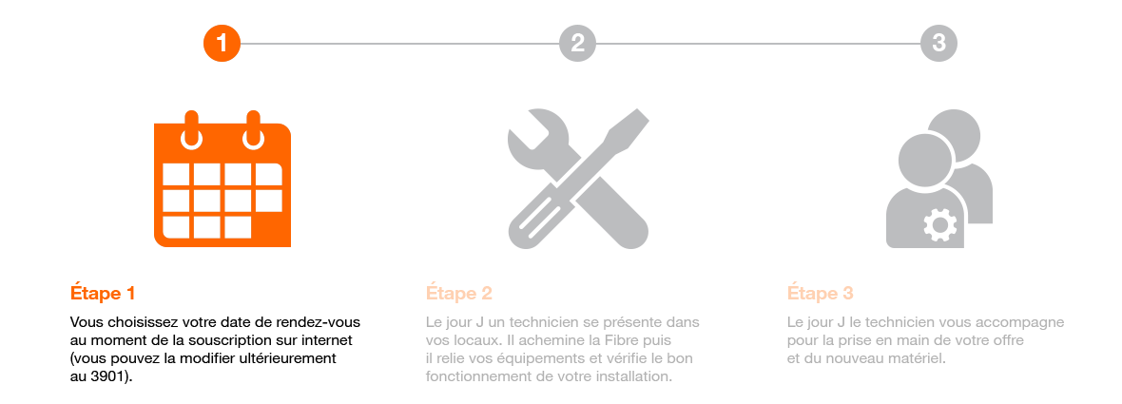
Choix du FAI et Configuration réseau
Notes:
60Go stockage cloud
assistance 24/24h
Rétablissement de ligne sous 8h
Messagerie professionnelle
Débit 500 Mbits/s

Slide 9

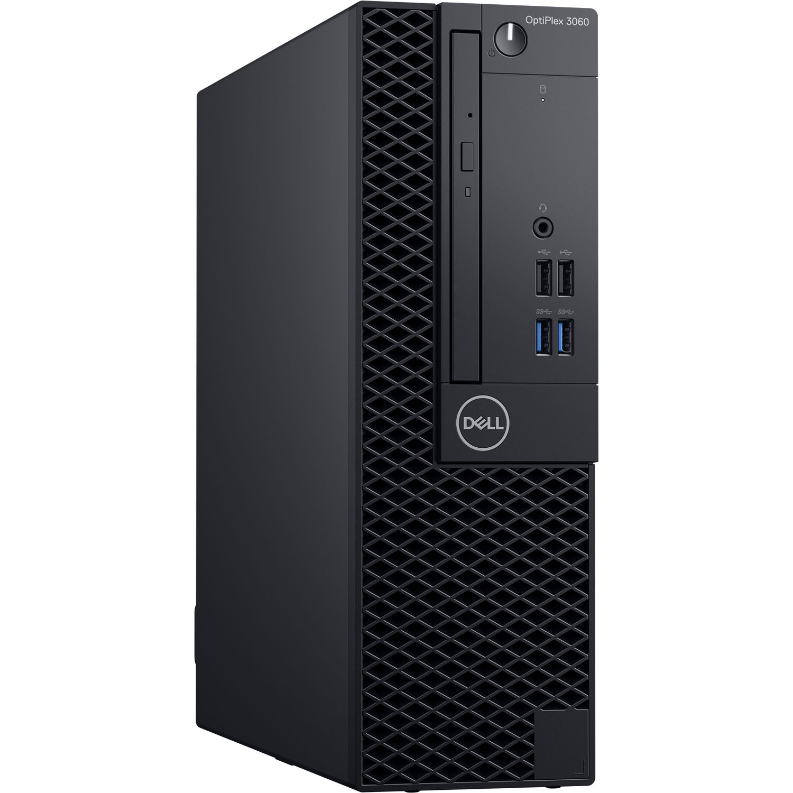
Renouvellement total du parc
Nommage des postes
X-0-00
Recyclage du parc
Achat de 88 postes DELL
Licence:
Windows 10 pro
Office 365
D : desktop
S : switch
IP bâtiment
Numéro poste
Exemple : D-10-40
Notes:
Récupération des disques dur / entreprise elise promut reprend nos dechet informatique gratuitement
Poste SSD 4go RAM
Différence avec office 2019 , portail office gestion des adresse mail et mise a jours réguliere gratuite

Slide 10

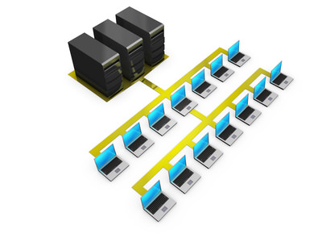
Déploiement des Postes Windows
Automatisation installation par script
Créer un utilisateur / password
Adressage IP
Stock les données
Installe office
Installe tous les logiciels
Adressage IP
Pour le bâtiment principal 172.22.10.1/26 -> 172.22.10.62/26
Pour l’aile est
172.22.11.1/26 -> 172.22.11.62/26
Pour l’aile ouest
172.22.12.1/26 -> 172.22.12.62/26
Création d’un master
Récupération rapide d’un poste
Notes:
Master Acronis
6bit disponible /62 IP dispo pour chaque bâtiment

Slide 11
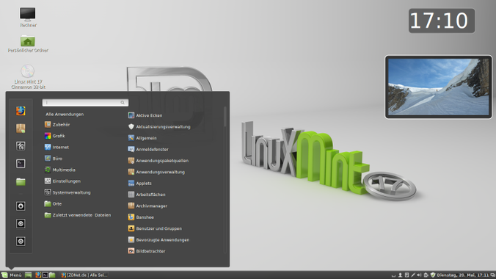

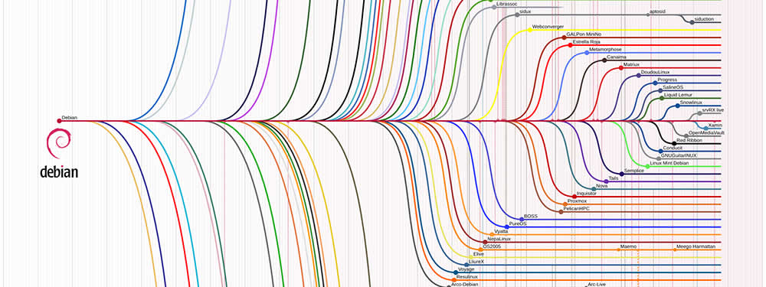
Déploiement des postes LINUX
Quelle Distribution ?
Notes:
6bit disponible /62 IP dispo pour chaque batiment

Slide 12

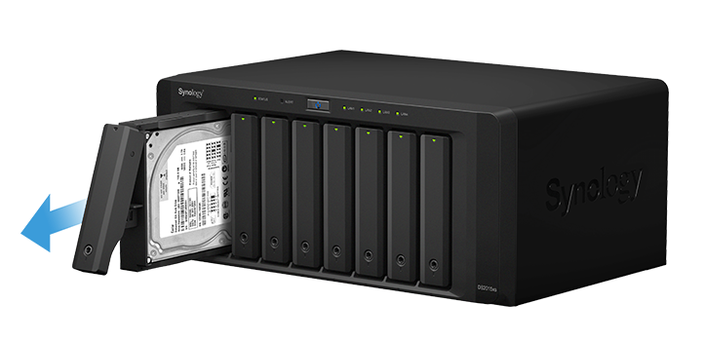
Acquisition d’un NAS, pourquoi ?
Sauvegarde des fichiers
Gestion des fichiers et droits d’accès
Déploiement de Logiciels par script
Stockage du Master et OS Linux

Slide 13
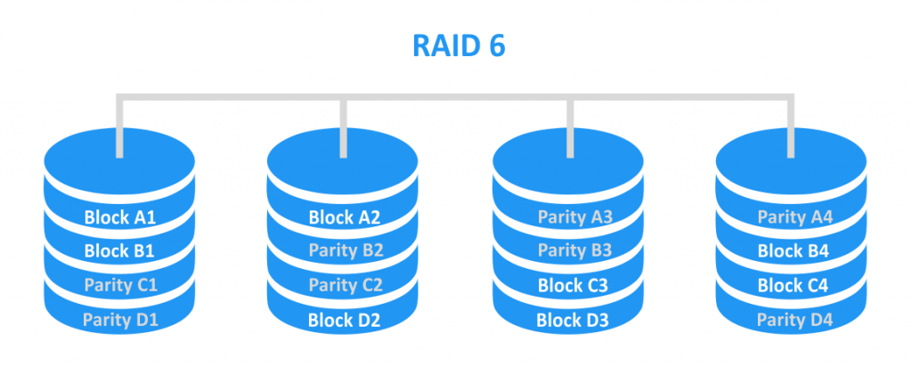
Sauvegarde et Gestion des fichiers
Notes:
Acquisition NAS 10To
4 disques 2To /SATA
Mise en place RAID 6
Tolérance de panne
Pour plus de sécurité, 2 disques peuvent crasher
Matériel chère plus chére , temps ecriture et recuperation long

Slide 14

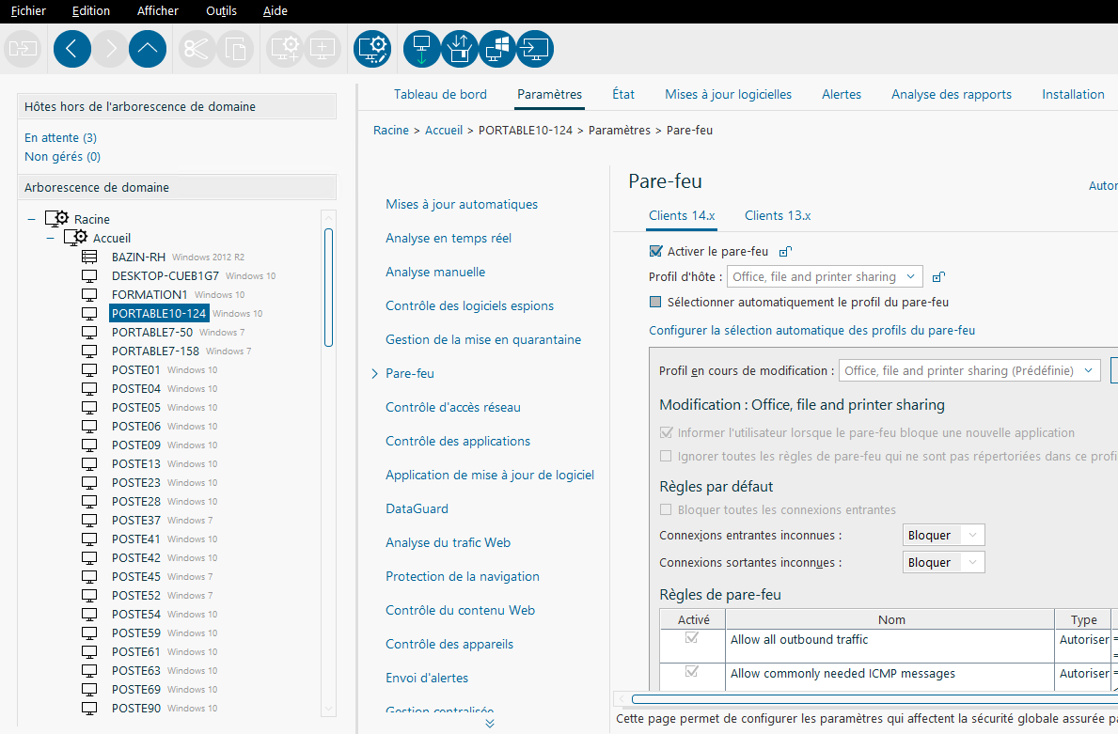
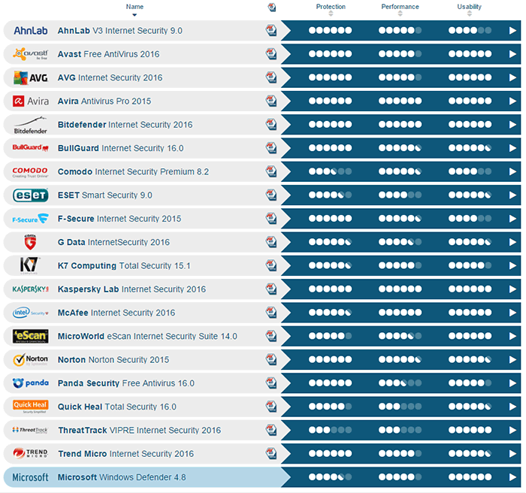
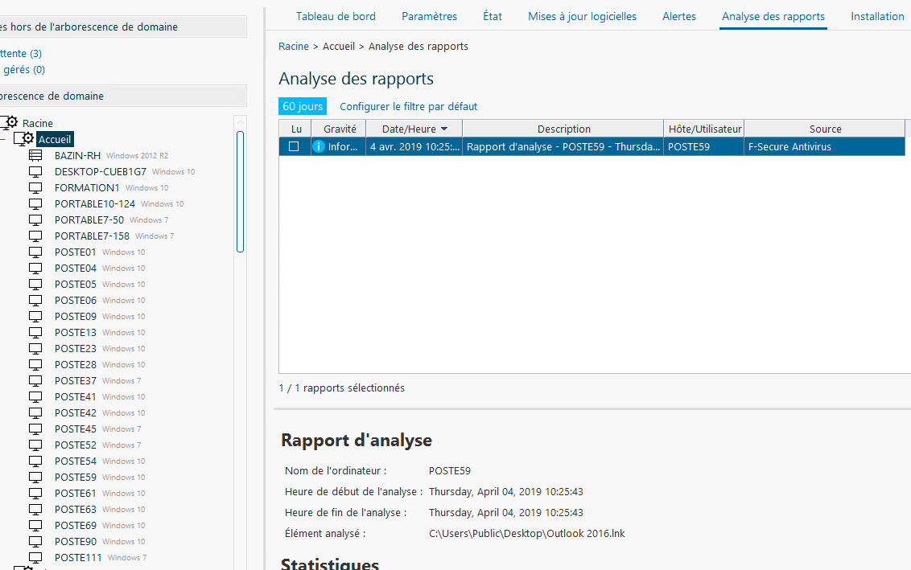
Protection Antivirus
F-secure Policy Manager
SAV de qualité
Gestion du parc (rapport d’analyse, alerte)
Système de monitoring (stratégie de sécurité)
Compatible Linux/Windows

Slide 15

Cout du Projet START
Cout
Qualité
Acquisition du Parc 84 250 €
Installation et Câblage 42 500 €
Enveloppe globale 126 750 €
Opérationnel Mai 2019
Notes:
Recherche des meilleurs prix
Pas de compromis sur la qualité

Slide 16


Coffre ignifugé
Solution de sauvegarde multiples
Répartition des serveurs
Évolution de l’entreprise
Windows Server 2016
Sécurité des Données
Active Directory
Solution de Sauvegarde multiple
Gestion des ressources
Déporter le stockage
Mise en place de GPO
Répartition des serveurs
Serveur DHCP
Coffre ignifugé
Licence Windows serveur
Active directory
Serveu DHCP
Serveur mise a jours (WSUS)
Serveur WSUS

Slide 17

Merci pour votre attention !

